Slide 1
Материалы для диагностики (мониторинга) уровня усвоения программы детьми с нарушением зрения от 4 до 5 лет (средний дошкольный возраст)
Подготовила учитель-тифлопедагог высшей квалификационной категории Проникова Д.В.

Slide 2
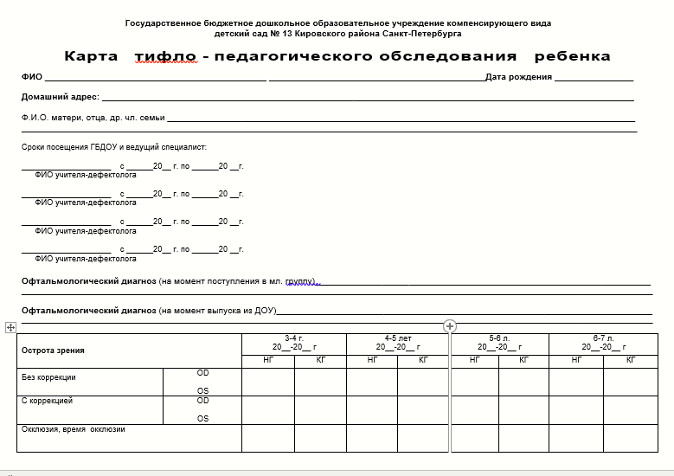
В ходе образовательной деятельности с детьми педагог выстраивает индивидуальную траекторию развития каждого ребенка. Реализация Программы предполагает проведение психолого - педагогической диагностики (мониторинга) для оценки индивидуального развития детей. Такая оценка производится для определения эффективности педагогических действий и лежащей в основе их дальнейшего планирования. Мониторинг тифлопедаог проводит два раза в год: в сентябре для того, чтобы выстроить индивидуальный образовательный маршрут для каждого ребенка; в мае для оценки качества усвоения программы каждым ребенком и подведения итогов учебного года

Slide 3
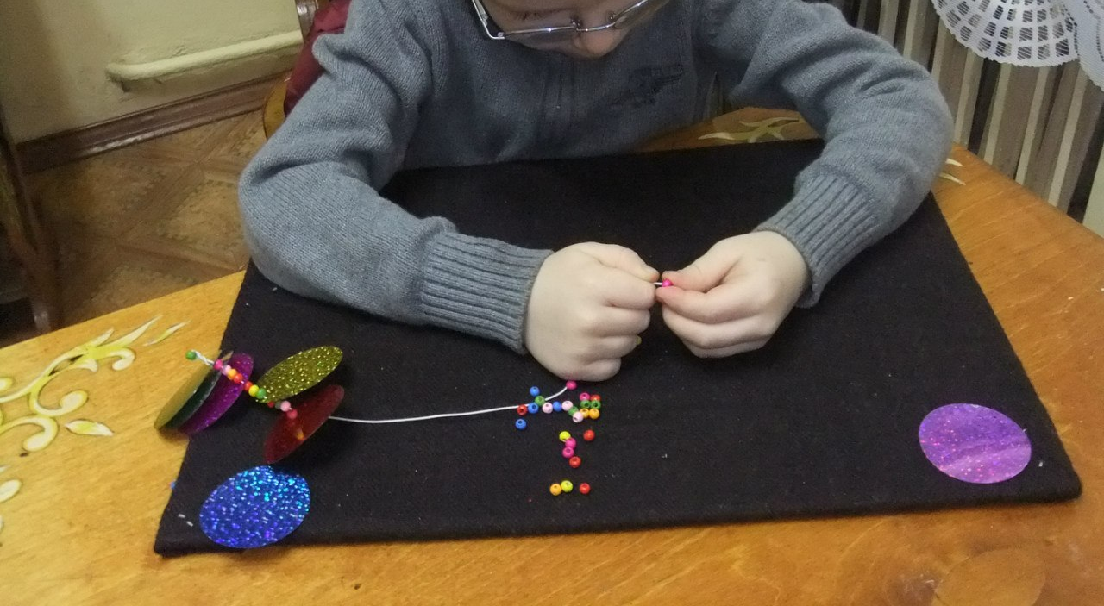
Для каждой возрастной категории детей с нарушением зрения выделяют конкретные целевые ориентиры, подбираются методические пособия с учетом зрительных особенностей каждого ребенка. Диагностика проводится в индивидуальной форме для более точного и лучшего результата. Каждое задание показывает определенные знания, умения и навыки, полученные ребенком.
Тифлопедагог+ребенок во время индивидуального обследования.

Slide 4
Диагностика усвоения сенсорных эталонов (цвет)
Узнавание, называние «Платье» (красный, синий, желтый, зеленый) + розовый, голубой.
Соотнесение «Платье» (подбери к каждому платью пояс такого же цвета).
Фиксация по насыщенности «Дом с окошками» с 3 оттенками красного цвета (выложить 3 оттенка зеленого по образцу красных) Понятия светлый- темный.
Выделение цвета в окружающем «Покажи предметы … цвета».

Slide 5
Диагностика усвоения сенсорных эталонов (форма)
Узнавание, называние объёмных форм - «Шарик, кубик, крыша». Плоскостных фигур - круг, треугольник, квадрат.
Соотнесение «Помоги девочке» ( Подобрать цветные изображения предметов к кругу, треугольник, квадрат).
Выделение формы в окружающем «Найди предметы похожие на (шарик, кубик, кружок, треугольник, квадрат).
Дифференцировка близких форм «Кораблик с парусами» (Подбери такие же фигуры как на парусе- прямоугольник, квадрат без называния).

Slide 6
Диагностика усвоения сенсорных эталонов (величина)
Соотнесение по общему объему и развитие глазомера 3 матрешки 3-х величин стоят хаотично + 1 матрешка другого цвета «Найди такую же среди 3-х по росту»
Составление ряда по величине 3 елочки в ряд (плоскостной образец) «Поставь свои елочки в ряд»
Сложная форма
Анализ образца и конструирование по образцу из геометрических форм (наложение на образец, по словесной установке, самостоятельно) «Коляска» (4 формы, 5 детали одного цвета)
Составление целого из частей по образцу «Цыпленок» (4 части)

Slide 7
Развитие зрительного внимания
Чего не стало? 4 игрушки (-1 прячем)
Что изменилось? 3 игрушки стоят хаотично, 1 переставляем
Найди отличия 4 отличия по цвету

Slide 8
Пространство
Ориентировка в пространстве
Выделение частей тела «Где правая рука, где левая рука?»
Выполнение действий с предметами по словесной установке «Стакан и ложка» (в, на, под, впереди , сзади)
Слуховой диктант «Укрась салфетку» (середина-верх-низ-лево-право)- 5 положений
Восприятие пространства
Оценка расстояния в пространстве «Что близко к тебе, что далеко от тебя?» (в комнате)
Оценка взаимного расположения предметов в пространстве «Найди пару» 3 карточки по 3 предмета
Самостоятельное использование детьми предлогов и наречий пространственного значения «Стаканы с ложечками» (карточка)

Slide 9
Диагностика формирования предметных представлений
. Цветы (цветные изображения) ромашка, мак.
Деревья (цветные изображения) елка, береза.
Овощи – Фрукты (цветные изображения) помидор, огурец, репа, капуста, морковь; яблоко, груша.
Животные (цветные изображения) белка, лиса, волк, коза, корова.
Птицы (цветные изображения) воробей-голубь; петух-курица-цыпленок.
Одежда (цветные изображения) мужская рубашка, платье, шуба, пальто.
Посуда (цветные изображения) чашка-стакан, кастрюля-сковорода.
Мебель (цветные изображения) кресло, стул, табуретка, стол.
Транспорт (цветные изображения) грузовая, легковая машина, корабль, самолет, поезд.
Игрушки (цветные изображения) кукла, матрешка, мячик, пирамидка, ведерко, лопатка, формочка, воздушный шарик.

Slide 10
По результатам выполнения заданий проставляются баллы:
Баллы | Результат выполнения заданий
1 | Ребенок испытывает затруднения в выполнении заданий, допускает большое количество ошибок, требуется значительная помощь педагога.
2 | Ребенок допускает неточности при выполнении задания, ошибки исправляет после наводящих вопросов.
3 | Ребенок задания выполняет самостоятельно, уверенно, без ошибок. При необходимости обосновывает свой выбор.
Сложите баллы и определите уровень:
Группа | Количество баллов
 | Низкий уровень | Средний уровень | Высокий уровень
Средняя | 32 – 53 | 54 – 85 | 86 – 96

Slide 11
На основании этих данных:
Выстраивается индивидуальный образовательный маршрут для каждого ребенка;
Формируются подгруппы детей для занятий с тифлопедагогом;
Определяются дети, для индивидуальной работы с тифлопедагогом;
Формируются рекомендации для работы с детьми воспитателям, музыкальному и физкультурному руководителям.

